Slide 1
网页版参考https://dblab.xmu.edu.cn/blog/2799/

Slide 2
5.1 安装HBase
5.1.1 下载安装文件
5.1.2 配置环境变量
5.1.3 添加用户权限
5.1.4 查看HBase版本信息

Slide 3
5.1.1 下载安装文件
访问HBase官网下载安装文件hbase-2.2.2-bin.tar.gz文件
下载完安装文件以后，需要对文件进行解压。按照Linux系统使用的默认规范，用户安装的软件一般都是存放在“/usr/local/”目录下。请使用hadoop用户登录Linux系统，打开一个终端，执行如下命令：
$ sudo tar -zxf ~/下载/hbase-2.2.2-bin.tar.gz -C /usr/local
将解压的文件名hbase-2.2.2改为hbase，以方便使用，命令如下：
$ sudo mv /usr/local/hbase-2.2.2 /usr/local/hbase

Slide 4
5.1.2 配置环境变量
将HBase安装目录下的bin目录（即/usr/local/hbase/bin）添加到系统的PATH环境变量中，这样，每次启动HBase时就不需要到“/usr/local/hbase”目录下执行启动命令，方便HBase的使用。请使用vim编辑器打开“~/.bashrc”文件，命令如下：
$ vim ~/.bashrc
打开.bashrc文件以后，可以看到，已经存在如下所示的PATH环境变量的配置信息，因为，之前在第3章安装配置Hadoop时，我们已经为Hadoop添加了PATH环境变量的配置信息：
export PATH=$PATH:/usr/local/hadoop/sbin:/usr/local/hadoop/bin

Slide 5
5.1.2 配置环境变量
这里，需要把HBase的bin目录“/usr/local/hbase/bin”追加到PATH中。当要在PATH中继续加入新的路径时，只要用英文冒号“:”隔开，把新的路径加到后面即可，追加后的结果如下：
export PATH=$PATH:/usr/local/hadoop/sbin:/usr/local/hadoop/bin: /usr/local/hbase/bin
添加后，执行如下命令使设置生效：
$ source ~/.bashrc

Slide 6
5.1.3 添加用户权限
需要为当前登录Linux系统的hadoop用户添加访问HBase目录的权限，将HBase安装目录下的所有文件的所有者改为hadoop，命令如下：
$ cd /usr/local
$ sudo chown -R hadoop ./hbase

Slide 7
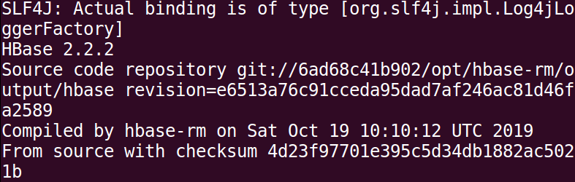
5.1.4 查看HBase版本信息
可以通过如下命令查看HBase版本信息，以确认HBase已经安装成功：
$ /usr/local/hbase/bin/hbase version

Slide 8
5.2 HBase的配置
5.2.1 单机模式配置
5.2.2 伪分布式配置

Slide 9
5.2.1 单机模式配置
1. 配置hbase-env.sh文件
使用vim编辑器打开“/usr/local/hbase/conf/hbase-env.sh”，命令如下：
$ vim /usr/local/hbase/conf/hbase-env.sh
打开hbase-env.sh文件以后，需要在hbase-env.sh文件中配置JAVA_HOME、HBASE_CLASSPATH和HBASE_MANAGES_ZK。其中，HBASE_CLASSPATH设置为本机Hadoop安装目录下的conf目录（即/usr/local/hadoop/conf）。JAVA_HOME和HBASE_MANAGES_ZK的配置方法和上面单机模式的配置方法相同。修改后的hbase-env.sh文件应该包含如下三行信息：
export JAVA_HOME=/usr/lib/jvm/ jdk1.8.0_162
export HBASE_CLASSPATH=/usr/local/hbase/conf
export HBASE_MANAGES_ZK=true

Slide 10
5.2.1 单机模式配置
2. 配置hbase-site.xml文件
使用vim编辑器打开并编辑“/usr/local/hbase/conf/hbase-site.xml”文件，命令如下：
$ vim /usr/local/hbase/conf/hbase-site.xml

Slide 11
5.2.1 单机模式配置
<configuration> <property> <name>hbase.rootdir</name> <value>hdfs://localhost:9000/hbase</value> </property> <property> <name>hbase.cluster.distributed</name> <value>true</value> </property> <property> <name>hbase.unsafe.stream.capability.enforce</name> <value>false</value> </property> </configuration>

Slide 12
5.2.1 单机模式配置
3. 启动运行HBase
首先登陆SSH，由于之前在“第3章 Hadoop的安装和使用”中已经设置了无密码登录，因此这里不需要密码。然后，切换至“/usr/local/hadoop”，启动Hadoop，让HDFS进入运行状态，从而可以为HBase存储数据，具体命令如下：
$ ssh localhost
$ cd /usr/local/hadoop
$ ./sbin/start-dfs.sh
然后，启动HBase，命令如下：
$ cd /usr/local/hbase
$ bin/start-hbase.sh

Slide 13
5.2.1 单机模式配置
输入命令jps，如果出现以下进程，则说明HBase启动成功：
$ jps
HMaster
HQuorumPeer
NameNode
HRegionServer
SecondaryNameNode
DataNode
现在就可以进入HBase Shell模式，命令如下：
$ bin/hbase shell #进入HBase shell命令行模式

Slide 14
5.2.1 单机模式配置
4. 停止运行HBase
最后，可以使用如下命令停止HBase运行：
$ bin/stop-hbase.sh
关闭HBase以后，如果不再使用Hadoop，就可以运行如下命令关闭Hadoop：
$ cd /usr/local/hadoop
$ ./sbin/stop-dfs.sh

Slide 15
5.3 HBase常用Shell命令
在使用具体的Shell命令操作HBase数据之前，需要首先启动Hadoop，然后再启动HBase，并且启动HBase Shell，进入Shell命令提示符状态，具体命令如下：
$ cd /usr/local/hadoop
$ ./sbin/start-dfs.sh
$ cd /usr/local/hbase
$ ./bin/start-hbase.sh
$ ./bin/hbase shell
5.3.1 在HBase中创建表
5.3.2 添加数据
5.3.3 查看数据
5.3.4 删除数据
5.3.5 删除表
5.3.6 查询历史数据
5.3.7 退出HBase数据库

Slide 16
5.3.1 在HBase中创建表
假设这里要创建一个表student，该表包含Sname、Ssex、Sage、Sdept、course等字段。需要注意的是，在关系型数据库（比如MySQL）中，需要首先创建数据库，然后再创建表，但是，在HBase数据库中，不需要创建数据库，只要直接创建表就可以。在HBase中创建student表的Shell命令如下：
hbase> create 'student','Sname','Ssex','Sage','Sdept','course'

Slide 17
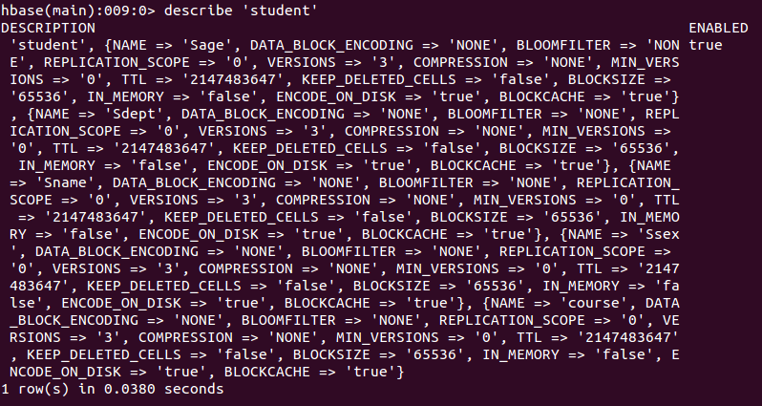
5.3.1 在HBase中创建表
创建完“student”表后，可通过describe命令查看“student”表的基本信息。
可以使用list命令查看当前HBase数据库中已经创建了哪些表，命令如下：
hbase> list

Slide 18
5.3.2 添加数据
可以用Shell命令手工插入数据，命令如下：
hbase> put 'student','95001','Sname','LiYing'
下面继续添加4个单元格的数据，用来记录LiYing同学的相关信息，命令如下：
hbase> put 'student','95001','Ssex','male'
hbase> put 'student','95001','Sage','22'
hbase> put 'student','95001','Sdept','CS'
hbase> put 'student','95001','course:math','80'

Slide 19
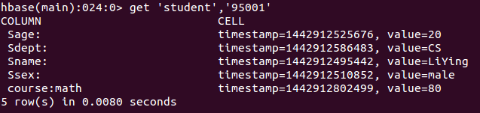
5.3.3 查看数据
HBase中有两个用于查看数据的命令：
get命令：用于查看表的某一个单元格数据；
scan命令：用于查看某个表的全部数据。
比如，可以使用如下命令返回student表中95001行的数据：

Slide 20
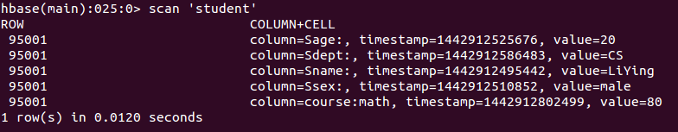
下面使用scan命令查询student表的全部数据：

Slide 21
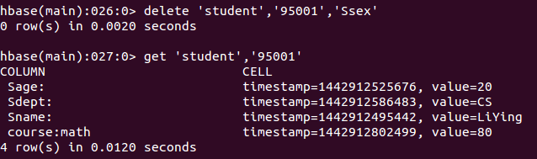
5.3.4 删除数据
首先，使用delete命令删除student表中95001这行中的Ssex列的所有数据
然后，使用deleteall命令删除student表中的95001行的全部数据，命令如下：
hbase> deleteall 'student','95001'

Slide 22
5.3.5 删除表
删除表需要分两步操作，第一步先让该表不可用，第二步删除表。比如，要删除student表，可以使用如下命令：
hbase> disable 'student'
hbase> drop 'student'

Slide 23
5.3.6 查询历史数据
为了查询历史数据，这里创建一个teacher表，首先，在创建表的时候，需要指定保存的版本数（假设指定为5），命令如下：
hbase> create 'teacher',{NAME=>'username',VERSIONS=>5}
然后，插入数据，并更新数据，使其产生历史版本数据，需要注意的是，这里插入数据和更新数据都是使用put命令，具体如下：
hbase> put 'teacher','91001','username','Mary'
hbase> put 'teacher','91001','username','Mary1'
hbase> put 'teacher','91001','username','Mary2'
hbase> put 'teacher','91001','username','Mary3'
hbase> put 'teacher','91001','username','Mary4'
hbase> put 'teacher','91001','username','Mary5'

Slide 24
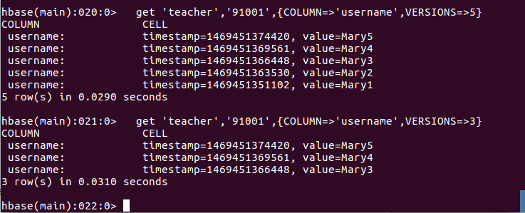
5.3.6 查询历史数据
查询时，默认情况下回显示当前最新版本的数据，如果要查询历史数据，需要指定查询的历史版本数，由于上面设置了保存版本数为5，所以，在查询时制定的历史版本数的有效取值为1到5，具体命令如下：

Slide 25
5.3.7 退出HBase数据库
最后退出数据库操作，输入exit命令即可退出，命令如下：
hbase> exit
注意，这里退出HBase数据库是退出HBase Shell，而不是停止HBase数据库后台运行，执行exit后，HBase仍然在后台运行，如果要停止HBase运行，需要使用如下命令：
$ bin/stop-hbase.sh

Slide 26
5.4 HBase编程实践
5.4.1 在Eclipse中创建项目
5.4.2为项目添加需要用到的JAR包
5.4.3 编写Java应用程序
5.4.4 编译运行程序

Slide 27
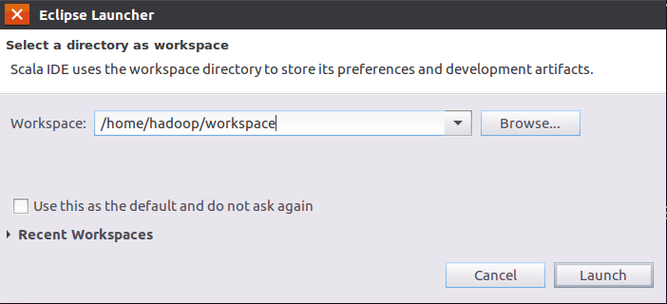
5.4.1 在Eclipse中创建项目

Slide 28
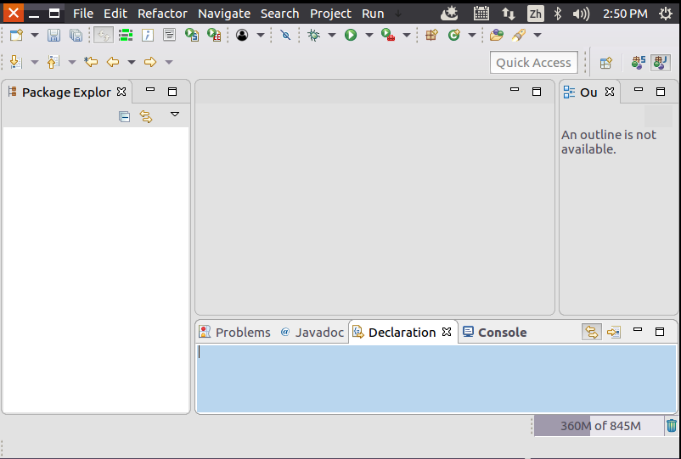

Slide 29
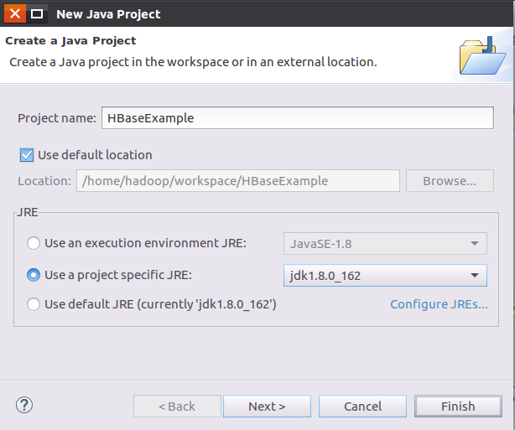

Slide 30
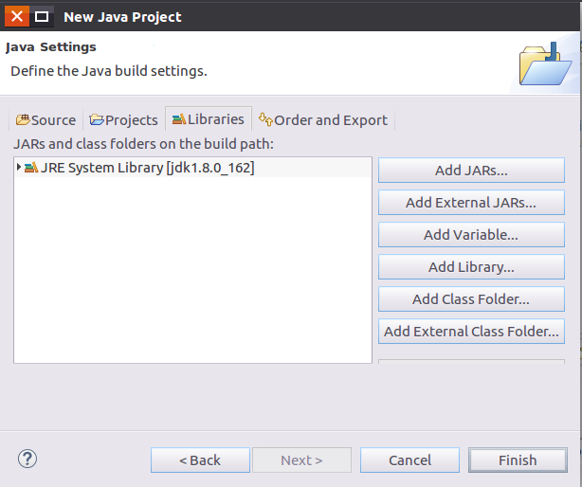
5.4.2为项目添加需要用到的JAR包

Slide 31
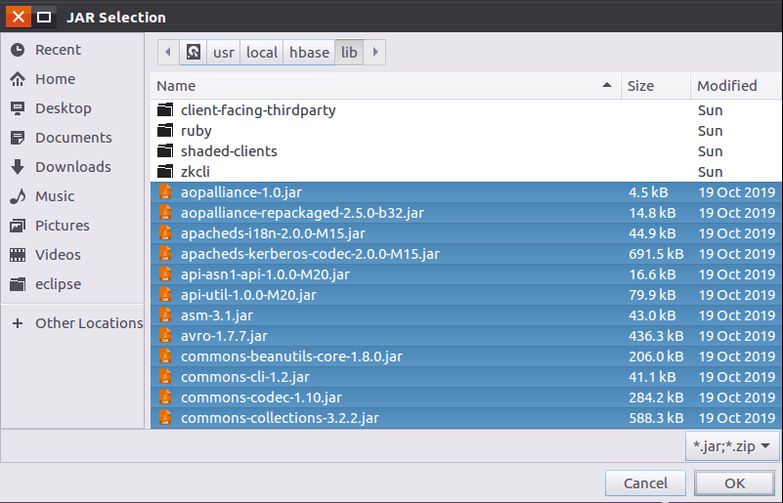
5.4.2为项目添加需要用到的JAR包

Slide 32
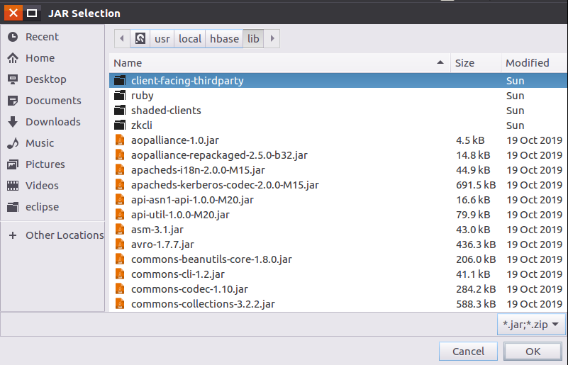
5.4.2为项目添加需要用到的JAR包

Slide 33
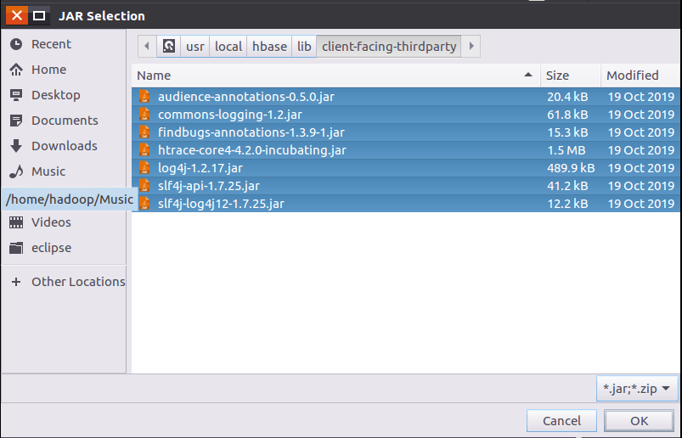
5.4.2为项目添加需要用到的JAR包

Slide 34
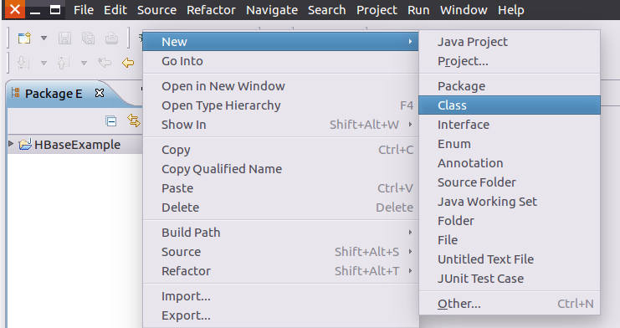
5.4.3 编写Java应用程序

Slide 35
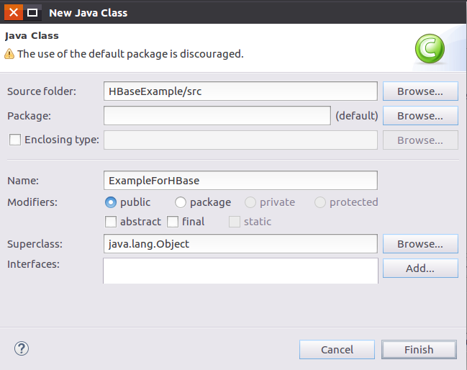
5.4.3 编写Java应用程序

Slide 36
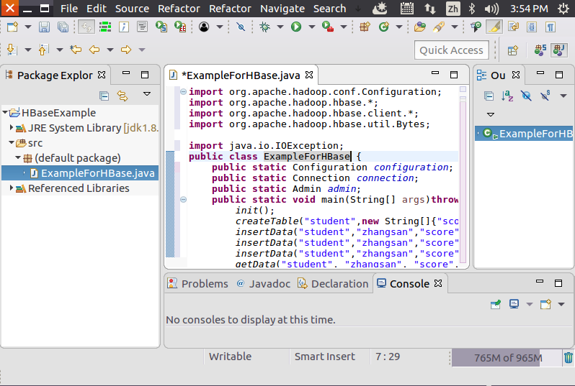
5.4.3 编写Java应用程序

Slide 37
5.4.3 编写Java应用程序
import org.apache.hadoop.conf.Configuration;
import org.apache.hadoop.hbase.*;
import org.apache.hadoop.hbase.client.*;
import org.apache.hadoop.hbase.util.Bytes;
import java.io.IOException;
public class ExampleForHBase {
public static Configuration configuration;
public static Connection connection;
public static Admin admin;
public static void main(String[] args)throws IOException{
init();
createTable("student",new String[]{"score"});
insertData("student","zhangsan","score","English","69");
insertData("student","zhangsan","score","Math","86");
insertData("student","zhangsan","score","Computer","77");
getData("student", "zhangsan", "score","English");
close();
}

Slide 38
5.4.3 编写Java应用程序
public static void init(){
configuration = HBaseConfiguration.create();
configuration.set("hbase.rootdir","hdfs://localhost:9000/hbase");
try{
connection = ConnectionFactory.createConnection(configuration);
admin = connection.getAdmin();
}catch (IOException e){
e.printStackTrace();
}
}

Slide 39
5.4.3 编写Java应用程序
public static void close(){
try{
if(admin != null){
admin.close();
}
if(null != connection){
connection.close();
}
}catch (IOException e){
e.printStackTrace();
}
}

Slide 40
5.4.3 编写Java应用程序
public static void createTable(String myTableName,String[] colFamily) throws IOException {
TableName tableName = TableName.valueOf(myTableName);
if(admin.tableExists(tableName)){
System.out.println("talbe is exists!");
}else {
TableDescriptorBuilder tableDescriptor = TableDescriptorBuilder.newBuilder(tableName);
for(String str:colFamily){
ColumnFamilyDescriptor family =
ColumnFamilyDescriptorBuilder.newBuilder(Bytes.toBytes(str)).build();
tableDescriptor.setColumnFamily(family);
}
admin.createTable(tableDescriptor.build());
}
}

Slide 41
5.4.3 编写Java应用程序
public static void insertData(String tableName,String rowKey,String colFamily,String col,String val) throws IOException {
Table table = connection.getTable(TableName.valueOf(tableName));
Put put = new Put(rowKey.getBytes());
put.addColumn(colFamily.getBytes(),col.getBytes(), val.getBytes());
table.put(put);
table.close();
}

Slide 42
5.4.3 编写Java应用程序
public static void getData(String tableName,String rowKey,String colFamily, String col)throws IOException{
Table table = connection.getTable(TableName.valueOf(tableName));
Get get = new Get(rowKey.getBytes());
get.addColumn(colFamily.getBytes(),col.getBytes());
Result result = table.get(get);
System.out.println(new String(result.getValue(colFamily.getBytes(),col==null?null:col.getBytes())));
table.close();
}
}

Slide 43
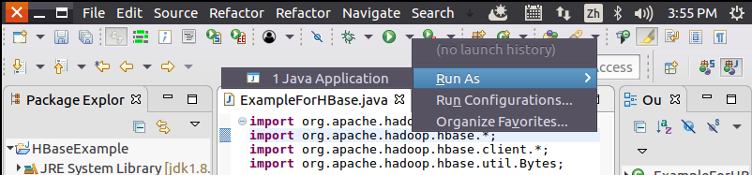
5.4.4 编译运行程序

Slide 44
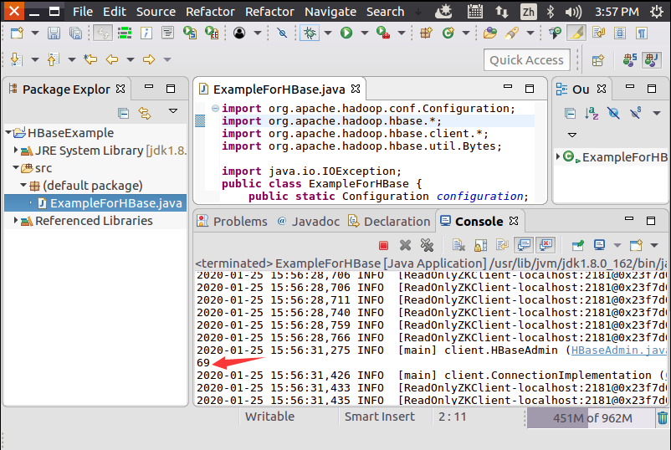
5.4.4 编译运行程序

Slide 45
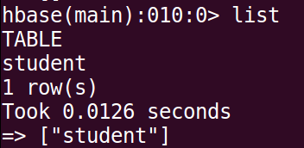
5.4.4 编译运行程序
现在可以在Linux的终端中启动HBase Shell，来查看生成的表，启动HBase Shell的命令如下：
$ cd /usr/local/hbase
$ ./bin/hbase shell
进入HBase Shell以后，可以使用list命令查看HBase数据库中是否存在名称为student的表。
hbase> list

Slide 46
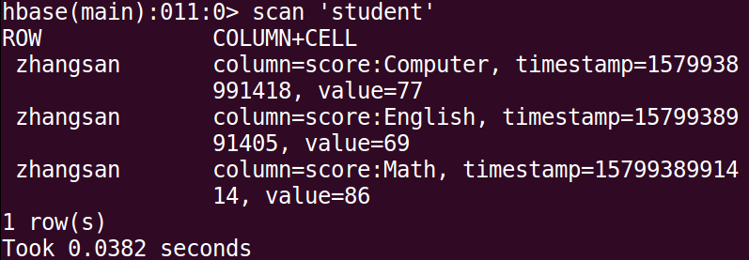
5.4.4 编译运行程序
再在HBase Shell交互式环境中，使用如下命令查看student表中的数据：

Slide 47
5.5 本章小结
HBase属于列族数据库，是NoSQL数据库的一种，它是Hadoop生态系统中的重要一员，借助于Hadoop的力量，HBase获得很好的发展空间，得到了大量的应用。
本章首先介绍了HBase的安装方法，包括下载安装文件、配置环境变量和添加用户权限等。然后，详细介绍了HBase的两种不同模式的配置方法，包括单机模式的配置和伪分布式模式的配置。在实际应用中，需要经常使用Shell命令操作HBase数据库，因此，本章详细介绍了一些常用的HBase Shell命令的使用方法，包括创建表、添加数据、查看数据、删除数据等。最后，本章详细介绍了HBase的Java应用程序开发方法。

Slide 48


附录A：主讲教师林子雨简介
主讲教师：林子雨
单位：厦门大学计算机科学系
E-mail: ziyulin@xmu.edu.cn
个人网页：http://dblab.xmu.edu.cn/post/linziyu
数据库实验室网站：http://dblab.xmu.edu.cn
扫一扫访问个人主页
林子雨，男，1978年出生，博士（毕业于北京大学），全国高校知名大数据教师，现为厦门大学计算机科学系副教授，曾任厦门大学信息科学与技术学院院长助理、晋江市发展和改革局副局长。中国计算机学会数据库专业委员会委员，中国计算机学会信息系统专业委员会委员。国内高校首个“数字教师”提出者和建设者，厦门大学数据库实验室负责人，厦门大学云计算与大数据研究中心主要建设者和骨干成员，2013年度、2017年度和2020年度厦门大学教学类奖教金获得者，荣获2019年福建省精品在线开放课程、2018年厦门大学高等教育成果特等奖、2018年福建省高等教育教学成果二等奖、2018年国家精品在线开放课程。主要研究方向为数据库、数据仓库、数据挖掘、大数据、云计算和物联网，并以第一作者身份在《软件学报》《计算机学报》和《计算机研究与发展》等国家重点期刊以及国际学术会议上发表多篇学术论文。作为项目负责人主持的科研项目包括1项国家自然科学青年基金项目(No.61303004)、1项福建省自然科学青年基金项目(No.2013J05099)和1项中央高校基本科研业务费项目(No.2011121049)，主持的教改课题包括1项2016年福建省教改课题和1项2016年教育部产学协作育人项目，同时，作为课题负责人完成了国家发改委城市信息化重大课题、国家物联网重大应用示范工程区域试点泉州市工作方案、2015泉州市互联网经济调研等课题。中国高校首个“数字教师”提出者和建设者，2009年至今，“数字教师”大平台累计向网络免费发布超过1000万字高价值的研究和教学资料，累计网络访问量超过1000万次。打造了中国高校大数据教学知名品牌，编著出版了中国高校第一本系统介绍大数据知识的专业教材《大数据技术原理与应用》，并成为京东、当当网等网店畅销书籍；建设了国内高校首个大数据课程公共服务平台，为教师教学和学生学习大数据课程提供全方位、一站式服务，年访问量超过200万次，累计访问量超过1000万次。

Slide 49
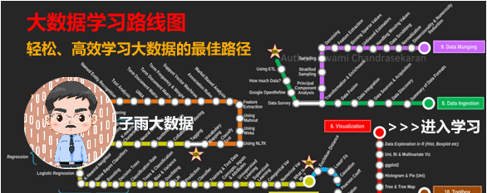
附录B：大数据学习路线图
大数据学习路线图访问地址：http://dblab.xmu.edu.cn/post/10164/

Slide 50

附录C：林子雨大数据系列教材
了解全部教材信息：http://dblab.xmu.edu.cn/post/bigdatabook/

Slide 51

附录D：《大数据导论（通识课版）》教材
开设全校公共选修课的优质教材
本课程旨在实现以下几个培养目标：
引导学生步入大数据时代，积极投身大数据的变革浪潮之中
了解大数据概念，培养大数据思维，养成数据安全意识
认识大数据伦理，努力使自己的行为符合大数据伦理规范要求
熟悉大数据应用，探寻大数据与自己专业的应用结合点
激发学生基于大数据的创新创业热情
高等教育出版社 ISBN:978-7-04-053577-8 定价：32元
教材官网：http://dblab.xmu.edu.cn/post/bigdataintroduction/

Slide 52


附录E：《大数据导论》教材
林子雨 编著《大数据导论》
人民邮电出版社，2020年9月第1版
ISBN:978-7-115-54446-9 定价：49.80元
教材官网：http://dblab.xmu.edu.cn/post/bigdata-introduction/
开设大数据专业导论课的优质教材
扫一扫访问教材官网

Slide 53


附录F：《大数据技术原理与应用》教材
《大数据技术原理与应用——概念、存储、处理、分析与应用（第2版）》，由厦门大学计算机科学系林子雨博士编著，是国内高校第一本系统介绍大数据知识的专业教材。人民邮电出版社 ISBN:978-7-115-44330-4 定价：49.80元
全书共有15章，系统地论述了大数据的基本概念、大数据处理架构Hadoop、分布式文件系统HDFS、分布式数据 库HBase、NoSQL数据库、云数据库、分布式并行编程模型MapReduce、Spark、流计算、图计算、数据可视化以及大数据在互联网、生物医学和物流等各个领域的应用。在Hadoop、HDFS、HBase和MapReduce等重要章节，安排了入门级的实践操作，让读者更好地学习和掌握大数据关键技术。
本书可以作为高等院校计算机专业、信息管理等相关专业的大数据课程教材，也可供相关技术人员参考、学习、培训之用。
扫一扫访问教材官网
欢迎访问《大数据技术原理与应用——概念、存储、处理、分析与应用》教材官方网站：http://dblab.xmu.edu.cn/post/bigdata

Slide 54


附录G：《大数据基础编程、实验和案例教程（第2版）》
本书是与《大数据技术原理与应用（第3版）》教材配套的唯一指定实验指导书
步步引导，循序渐进，详尽的安装指南为顺利搭建大数据实验环境铺平道路
深入浅出，去粗取精，丰富的代码实例帮助快速掌握大数据基础编程方法
精心设计，巧妙融合，八套大数据实验题目促进理论与编程知识的消化和吸收
结合理论，联系实际，大数据课程综合实验案例精彩呈现大数据分析全流程
林子雨编著《大数据基础编程、实验和案例教程（第2版）》
清华大学出版社 ISBN:978-7-302-55977-1 定价：69元 2020年10月第2版

Slide 55



附录H：《Spark编程基础（Scala版）》
《Spark编程基础（Scala版）》
厦门大学 林子雨，赖永炫，陶继平 编著
披荆斩棘，在大数据丛林中开辟学习捷径
填沟削坎，为快速学习Spark技术铺平道路
深入浅出，有效降低Spark技术学习门槛
资源全面，构建全方位一站式在线服务体系
人民邮电出版社出版发行，ISBN:978-7-115-48816-9
教材官网：http://dblab.xmu.edu.cn/post/spark/
本书以Scala作为开发Spark应用程序的编程语言，系统介绍了Spark编程的基础知识。全书共8章，内容包括大数据技术概述、Scala语言基础、Spark的设计与运行原理、Spark环境搭建和使用方法、RDD编程、Spark SQL、Spark Streaming、Spark MLlib等。本书每个章节都安排了入门级的编程实践操作，以便读者更好地学习和掌握Spark编程方法。本书官网免费提供了全套的在线教学资源，包括讲义PPT、习题、源代码、软件、数据集、授课视频、上机实验指南等。

Slide 56


附录I：《Spark编程基础（Python版）》
《Spark编程基础（Python版）》
厦门大学 林子雨，郑海山，赖永炫 编著
披荆斩棘，在大数据丛林中开辟学习捷径
填沟削坎，为快速学习Spark技术铺平道路
深入浅出，有效降低Spark技术学习门槛
资源全面，构建全方位一站式在线服务体系
人民邮电出版社出版发行，ISBN:978-7-115-52439-3
教材官网： http://dblab.xmu.edu.cn/post/spark-python/
本书以Python作为开发Spark应用程序的编程语言，系统介绍了Spark编程的基础知识。全书共8章，内容包括大数据技术概述、Spark的设计与运行原理、Spark环境搭建和使用方法、RDD编程、Spark SQL、Spark Streaming、Structured Streaming、Spark MLlib等。本书每个章节都安排了入门级的编程实践操作，以便读者更好地学习和掌握Spark编程方法。本书官网免费提供了全套的在线教学资源，包括讲义PPT、习题、源代码、软件、数据集、上机实验指南等。

Slide 57



附录J：高校大数据课程公共服务平台
http://dblab.xmu.edu.cn/post/bigdata-teaching-platform/
扫一扫访问平台主页
扫一扫观看3分钟FLASH动画宣传片

Slide 58



附录K：高校大数据实训课程系列案例教材
为了更好满足高校开设大数据实训课程的教材需求，厦门大学数据库实验室林子雨老师团队联合企业共同开发了《高校大数据实训课程系列案例》，目前已经完成开发的系列案例包括：
《电影推荐系统》（已经于2019年5月出版）
《电信用户行为分析》 （已经于2019年5月出版）
《实时日志流处理分析》
《微博用户情感分析》
《互联网广告预测分析》
《网站日志处理分析》
系列案例教材将于2019年陆续出版发行，教材相关信息，敬请关注网页后续更新！http://dblab.xmu.edu.cn/post/shixunkecheng/
扫一扫访问大数据实训课程系列案例教材主页

Slide 59

Department of Computer Science, Xiamen University, 2020

